Slide 1
UČÍME SA NOTIČKY
Mgr. Emília Simanová

Slide 2
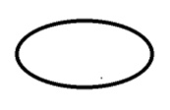
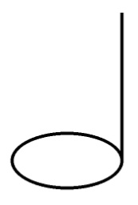
NOTY
Celá nota
Polová nota
Štvrťová nota
Osminová nota

Slide 3
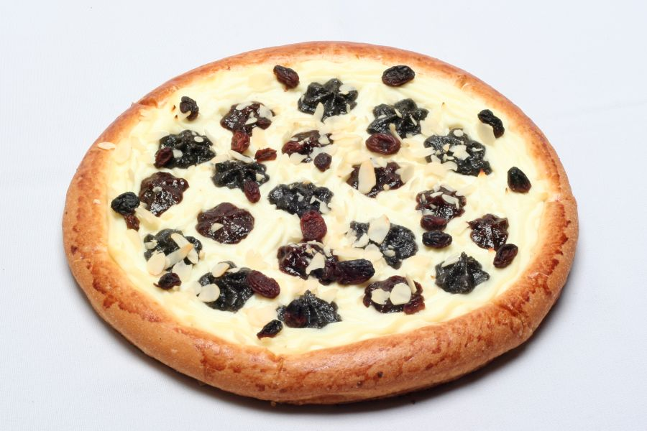
CELÁ NOTA
4 doby
celý koláč

Slide 4
POLOVÁ NOTA
2 doby
polovica koláča

Slide 5
ŠTVRŤOVÁ NOTA
1 doba
štvrtina koláča

Slide 6
OSMINOVÁ NOTA
1/2 doby
osmina koláča

Slide 7
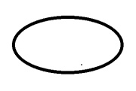
Celá nota trvá 4 doby
celá pomlčka
Rytmická skratka- tú
Tú- ú- ú- ú
celá nota

Slide 8
Polová nota trvá 2 doby
polová pomlčka
Rytmická skratka- tá
Tá- á
polová nota

Slide 9
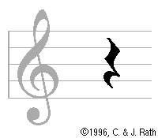
Štvrťová nota trvá 1 dobu
štvrťová pomlčka
Rytmická skratka- tá
Tá
štvrťová nota

Slide 10
Osminová nota trvá 1/2 doby
osminová pomlčka
Rytmická skratka- ti
Ti
osminové noty

Slide 11
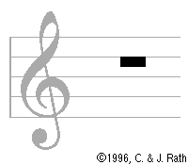
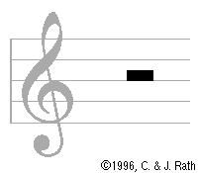
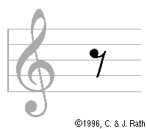
Priraď k pomenovaniu správnu notu, koľko má dôb a pomlčku, ktorá k nej patrí.
Postupuj po riadkoch.
1/2 doby
2 doby
celá nota
1 doba
4 doby
polová nota
štvrťová nota
osminová nota

Slide 12
ĎAKUJEM
ZA POZORNOSŤ !

